Slide 1

Sistema Nacional de Verificación de Certificados

Slide 2
Problema y Solución
Problema:
Cada entidad publica tiene una manera de emitir y verificar certificados.
No hay interoperabilidad (oportunidad de generación de valor).
Solución:
Orquestador genera una abstracción del certificado (interoperabilidad). Funciona por debajo del proceso existente de emisión.
Verificador universal.

Slide 3
Tipos de certificados sector publico
Procuraduría Antecedentes Disciplinarios.
Invima Registro Sanitario.
Certificado de la TRM Superfinanciera (validador).
Contratos MinSalud (validador)

Slide 4
Cómo funciona?
Las entidades utilizan la aplicación dentro de su sistema de generación de certificados para generar la abstracción.
La abstracción queda guardada en blockchain.
Validador toma el certificado (contiene la metadata)
Genera el hash
Consulta el hash contra la abstracción (en el blockchain).
Reporta si el certificado es valido.

Slide 5
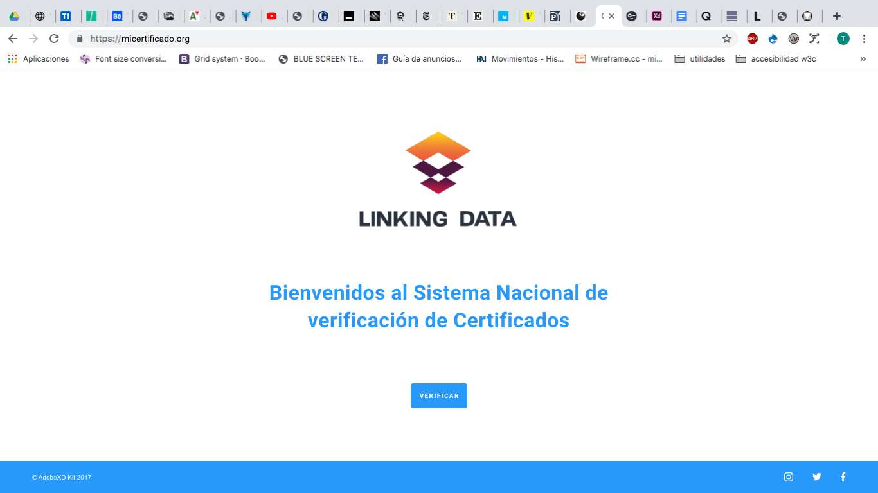

Slide 6
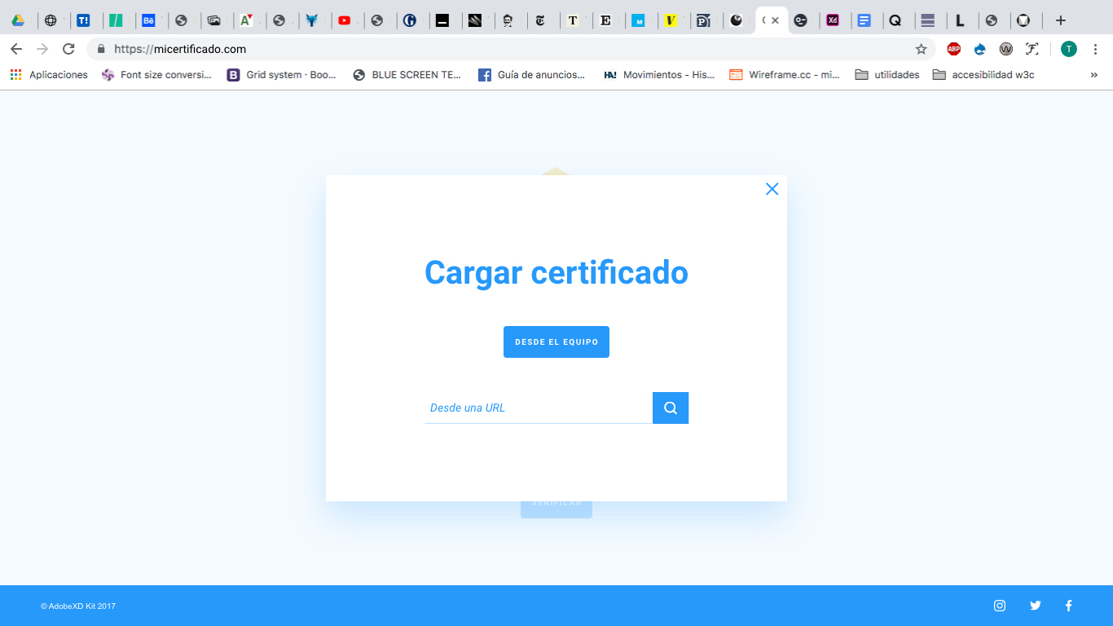

Slide 7


Slide 8
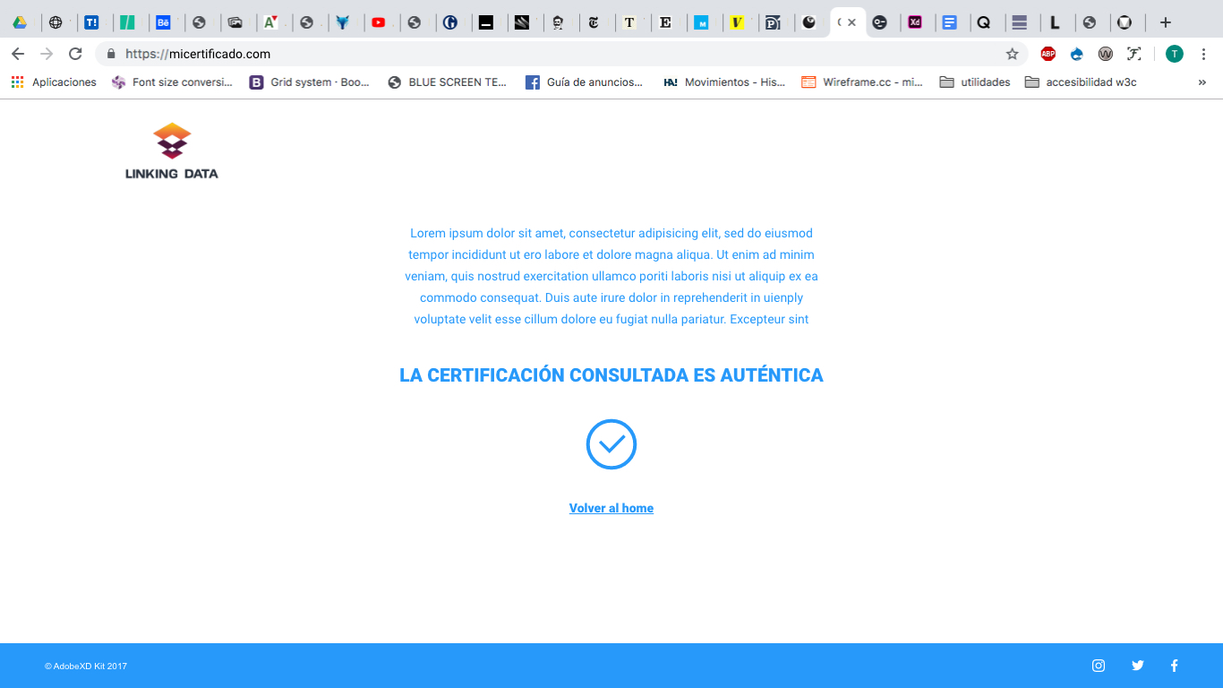

Slide 9
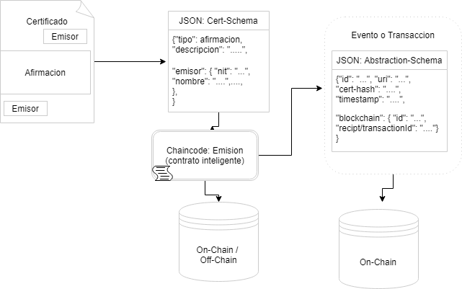
Proceso de emisión de un certificado

Slide 10



Como utilizamos la tecnología
Definir un estándar de abstracción del certificado (interoperable blockchains).
Contrato inteligente (Fabric) que genere la abstracción a partir de la información del certificado.
Validador utiliza Python para verificar que los datos del certificado corresponden a la información registrada en la abstracción (hash).

Slide 11
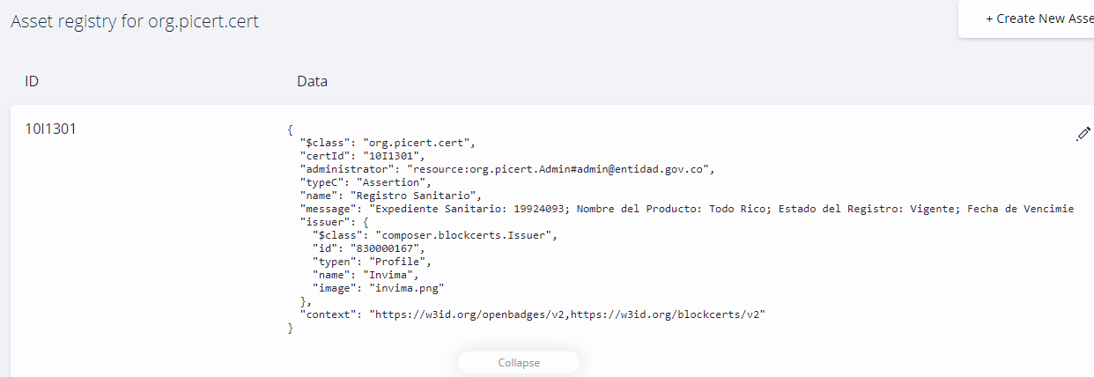
Certificado – Registro Sanitario Invima

Slide 12
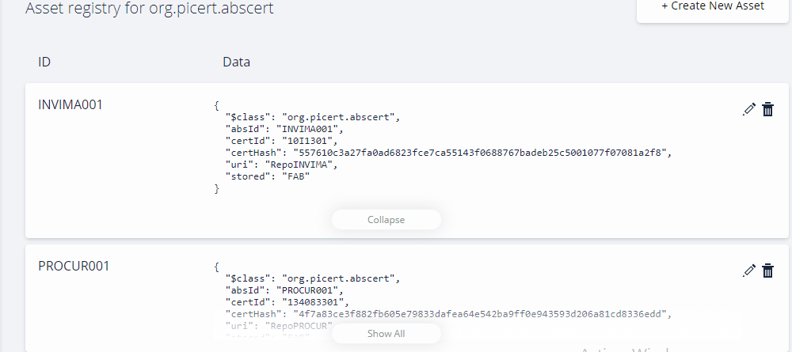
Abstracción del Certificado

Slide 13
Business Network,
picert.bna
Creacion de
certificado
Smart Contracts
Issue
Abstract-Schema
Cert-Schema
(asset 1)
certId,
Admin,
message { no /
estructurado},
issuer{id,type.
name, image
signatureL{..}},
@context.
Abstract-Schema
(asset 2)
absId,
certId,
certHash,
uri,
blockchain,
receipt
Write
Read
User
Verify certificate
Query All/Specific
(queries ledger)
Ledger
JSON schema
Open Badges v2.0
Blockcerts-Extension

